Slide 1

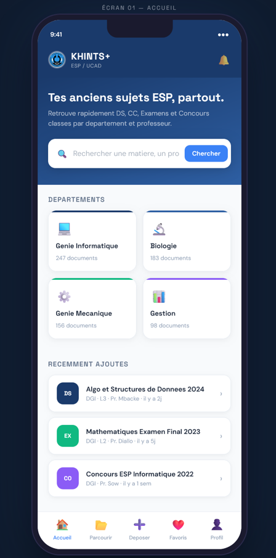
KHINTS+
Plateforme Mobile de Ressources Pédagogiques de l'ESP
Groupe 2 : Daba SENE Mansour CAMARA Saynabou GUEYE Mouhamadou Mouhtada NDIAYE Moussa Gatta BA Harouna Dah DIARRA
L3 GLSi — ESP/UCAD — Année 2025–2026

Slide 2
01
Contexte & Problématique
KHINTS+
Qu'est-ce qu'un khint ? À l'ESP, les khints désignent les anciennes épreuves (DS, CC, examens, concours) que les étudiants se transmettent entre eux pour préparer leurs évaluations.
01
02
03
04
Désorganisation
Liens cassés
Pas de filtrage
Pas de canal officiel
Ressources éparpillées dans des dizaines de groupes WhatsApp et Telegram
Liens Google Drive expirés, fichiers perdus sans recours
Doublons, mauvaise qualité, aucune vérification
Les enseignants n'ont aucun espace pour partager leurs sujets

Slide 3
02
Présentation du Projet
KHINTS+
KHINTS+
4
Types de documents
DS · CC · Examen · Concours
Application Mobile Flutter
KHINTS+ centralise toutes les anciennes épreuves de l'ESP en un seul endroit structuré, consultable et téléchargeable.
Elle transforme une pratique informelle en une solution officielle, fiable et pérenne — directement sur smartphone.
4+
Départements
couvertes dès le lancement
3
Rôles utilisateurs
Étudiant · Enseignant · Admin
Thème :
Application mobile de gestion et partage de ressources pédagogiques

Slide 4
03
Fonctionnalités Prévues
KHINTS+
Navigation & Recherche
Consultation & Téléchargement
Contribution & Modération
Administration
Recherche full-text (matière, prof, année)
Aperçu PDF intégré in-app
Formulaire d'upload structuré
Tableau de bord + statistiques
Filtres : type · département · niveau
Téléchargement en un tap
Validation admin avant publication
Gestion des rôles et utilisateurs
Arborescence Dépt → Niveau → Matière
Métadonnées complètes affichées
Signalement de documents
Validation / rejet avec commentaire
Fonctionnalités secondaires (bonus) : Favoris · Mode sombre · Notation & commentaires · Notifications push

Slide 5
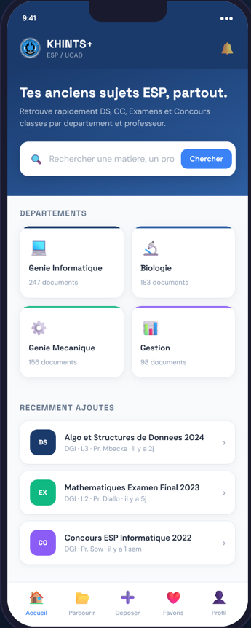
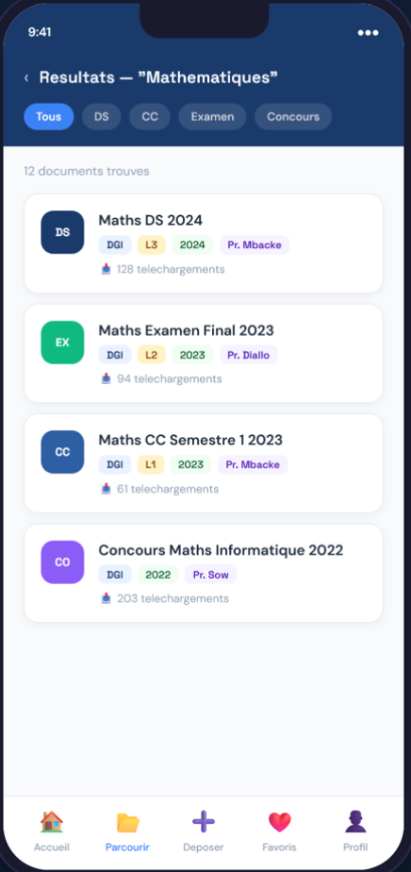
04
Écrans
Principaux
KHINTS+
Page d'accueil
Parcourir

Slide 6
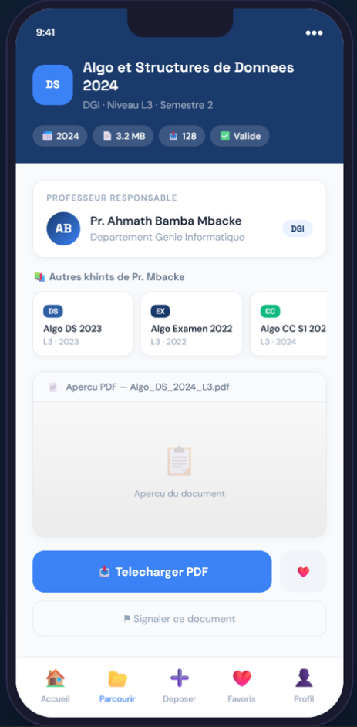
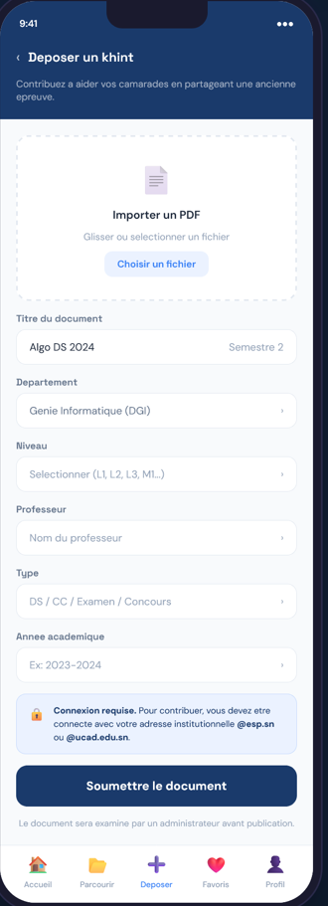
04
Écrans
Principaux
KHINTS+
Détail du document
Déposer un khint

Slide 7
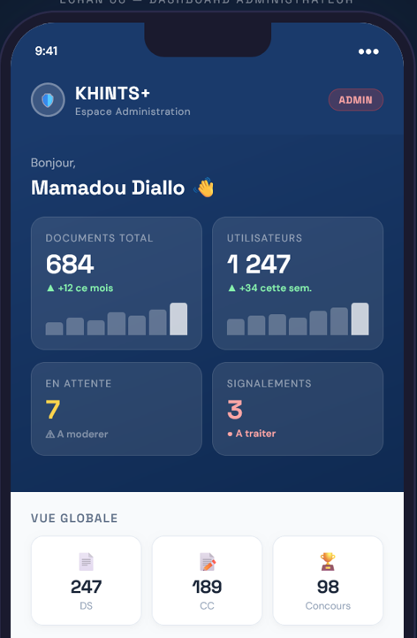
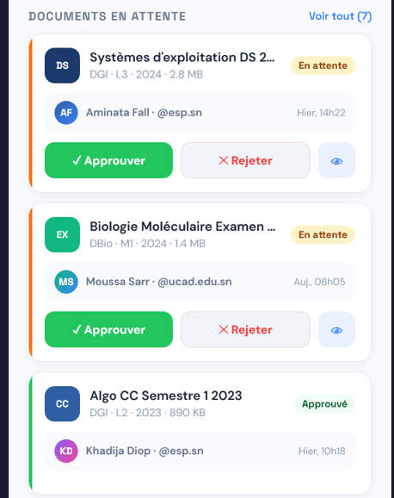
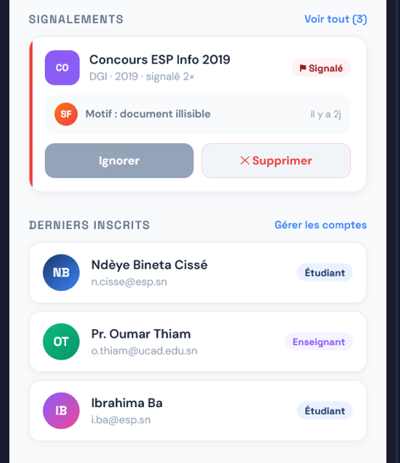
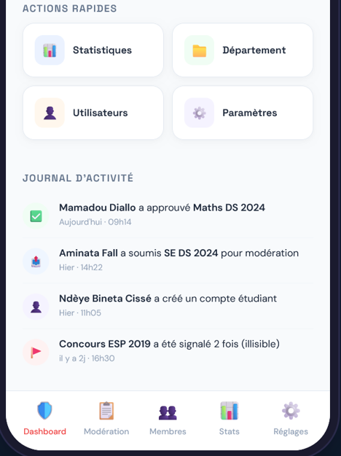
04
Écrans
Principaux
KHINTS+
Admin Dashboard

Slide 8
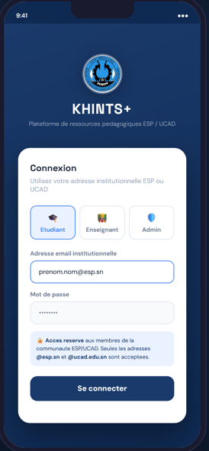
04
Écrans Principaux
KHINTS+
Connexion
Statistiques + Modération

Slide 9
05
Architecture Technique
KHINTS+
Frontend Mobile
Flutter
Interface cross-platform Android & iOS
Backend / API
Python / FastAPI
API REST — gestion ressources & modération
Base de données
MySQL (Railway)
Métadonnées, utilisateurs, rôles
Stockage fichiers
Google Drive API
Hébergement et accès aux PDFs (khints)
Authentification
JWT
Gestion sécurisée des sessions et rôles
Architecture cohérente avec les compétences L3 GLSi — Déploiement simple et maintenable

Slide 10
06
Valeur Ajoutée & Conclusion
KHINTS+
⚡
🔒
📱
Gain de temps
Qualité garantie
Accessibilité mobile
Toutes les ressources en un seul endroit, filtrables en quelques secondes
Système de modération : aucun document de mauvaise qualité publié
Disponible partout, à tout moment, depuis n'importe quel smartphone
🏛️
♾️
🎓
Canal officiel
Pérennité
Héritage ESP
Les enseignants disposent d'un espace structuré pour partager leurs sujets
Fin des liens expirés et des fichiers perdus — ressources centralisées
KHINTS+ institutionnalise une tradition informelle de solidarité étudiante
KHINTS+ — Prêt à démarrer le développement dès validation du Livrable 0

